Slide 1


2. Confección de interfaces de usuario y creación de componentes visuales.
Alberto Ruiz

Slide 2

Contenedores
Componentes: características y campo de aplicación
Enlace de componentes a datos
Diversos Tipos de Administradores de Diseño (Layout Managers)
Asociación de acciones a eventos. Programación de eventos
Diálogos modales y no modales
Edición del código generado por la herramienta de diseño
Clases, propiedades, métodos. Librerías de clases
Eventos: escuchadores

Slide 3

Contenedores

Slide 4
Contenedores
Los contenedores son componentes que heredan de la clase abstracta Container lo que le confiere la capacidad de poder contener otros componentes en su interior. Tiene la funcionalidad de poder agregar, quitar, obtener y organizar los componentes que alberguen en su interior.
Existen 3 tipos de contenedores principales que son componentes que pueden existir por sí mismos sin necesidad de que estén contenidos en un contenedor. Porque el resto de los componentes para ser visualizados necesitan estar dentro de un contenedor principal o por lo menos de un contenedor que esté contenido en uno principal ya sea de forma directa o indirecta. Por tanto, los contenedores principales son como un contenedor raíz donde todo empieza y ahora vamos a ver los 3 tipos que existen:

Slide 5
Tipos de contenedores
Contenedor | Descripción
JFrame | El contenedor principal más utilizado para crear ventanas con títulos, marcos y botones de control para minimizar, maximizar y cerrar. Permite organizar componentes con un layout.
JDialog | Ventana de diálogo que aparece como una ventana secundaria independiente y bloquea la interacción con otras ventanas hasta que el usuario la cierra. Tiene un aspecto similar a un JFrame.
JApplet | Un contenedor especial para crear applets, que son programas Java diseñados para ejecutarse en un navegador web. Los componentes visuales pueden tener un aspecto similar al de una página web.

Slide 6
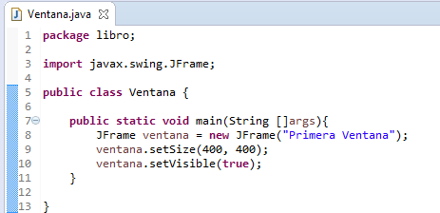
Ejemplo

Slide 7
Contenedores secundarios
Contenedor | Descripción
JPanel | Contenedor simple y versátil para organizar componentes dentro de un panel. Puedes ocultar, mover o agrupar componentes en paneles. Es el contenedor más usado.
JScrollPane | Contenedor que agrega barras de desplazamiento horizontal y vertical a un componente interno, como un panel o un área de texto.
JSplitPane | Divide el contenido en dos secciones que se pueden ajustar horizontal o verticalmente. Permite al usuario cambiar el tamaño relativo de las secciones.
JTabbedPane | Crea pestañas en una ventana, donde cada pestaña contiene un contenedor independiente con sus componentes. Útil para organizar información en pestañas.
JDesktop | Contenedor para ventanas internas (JInternalFrame), lo que permite crear ventanas dentro de una ventana principal. Las ventanas internas no pueden salir de los límites de la ventana principal.
JToolBar | Contenedor para crear una barra de herramientas en la interfaz de usuario. Puedes personalizar y reorganizar las herramientas en la barra.
Notes:
Ejercicios con dos contenedores.

Slide 8

Ejemplo: dos contenedores
Podemos crear dos contenedores y añadir componentes en ellos, veamos un ejemplo
private JLabel etiquetaMensaje;
public Ventana6VariosJpane() {
setTitle("Ejemplo con Dos Contenedores"); //ponemos titulo a la ventana
setDefaultCloseOperation(JFrame.EXIT_ON_CLOSE); //al cerrar la ventana, cerramos la aplicacion
//creamos dos paneles
JPanel panelBotones = new JPanel();
JPanel panelMensaje = new JPanel();
//creamos las etiquetas
etiquetaMensaje = new JLabel("Mensaje: ");
//creamos un bucle para los botones y el ActiobListener así como que al puslsar cambie el mensaje del boton
for (int i = 1; i <= 3; i++) {
JButton boton = new JButton("Boton " + i);
//le añadimos el listener, para cada boton
boton.addActionListener(new ActionListener() {
public void actionPerformed(ActionEvent e) {
//extraemos el nombre del boton
String textoBoton = ((JButton) e.getSource()).getText();
etiquetaMensaje.setText("Mensaje: " + textoBoton); //definimos el contenido de la etiqueta label cuando pulsemos en cada boton
}
});
Notes:
Ejercicio, realizar este mismo ejercicio y después crear otro con tres contenedores. Tema a elegir.

Slide 9
Ejemplo: dos contenedores
//añadimos el layout, en este caso, borderLayout en east, west, north, south y center Y AÑADIMOS
//TANTO LOS BOTONES COMO EL PANELMENSAJE, ASI COMO EL MENSAJE DEL BOTON PULSADO, 1,2,3
setLayout(new BorderLayout());
add(panelBotones, BorderLayout.SOUTH);
add(panelMensaje, BorderLayout.CENTER);
panelMensaje.add(etiquetaMensaje);
pack();//ajusta el tamaño de los elementos del jframe
//setLocationRelativeTo(null);
//programa tareas que deben ejecutarse de manera segura, y evita concurrencia
//que se ejecutan varias acciones al mismo tiempo e interfieran entre si
SwingUtilities.invokeLater(new Runnable() {
public void run() {
new Ventana6VariosJpane();
}
});
SwingUtilities.invokeLater(...) se utiliza para ejecutar una tarea en el hilo de despacho de eventos de Swing. En una interfaz de usuario Swing, todas las actualizaciones de la interfaz de usuario deben realizarse en este hilo para garantizar la seguridad y evitar problemas de concurrencia.
new Ventana6VariosJpane() crea una nueva instancia de la clase Ventana6VariosJpane, que representa la ventana principal de la aplicación.
La combinación de SwingUtilities.invokeLater(...) y new Ventana6VariosJpane() asegura que la creación y visualización de la ventana se realicen en el hilo de despacho de eventos de Swing, lo que garantiza un comportamiento seguro y evita problemas relacionados con la concurrencia en la interfaz de usuario.

Slide 10

Componentes: características y campo de aplicación

Slide 11
Componentes
Componente | Descripción
JLabel | Etiqueta para mostrar texto integrado con la ventana. Se usa para etiquetar componentes o mostrar información.
JButton | Botón que realiza una acción cuando se hace clic en él. El texto del botón describe la acción.
JTextField | Caja de texto de una sola línea para que el usuario ingrese texto.
JTextArea | Área de texto para que el usuario ingrese texto en varias líneas.
JComboBox | Caja de selección desplegable que permite al usuario elegir una opción de una lista.
JCheckBox | Casilla de verificación que se puede marcar o desmarcar para habilitar o deshabilitar una opción.
JRadioButton | Botón de radio para elegir una opción de un grupo en el que solo una opción puede estar seleccionada a la vez.
JPasswordField | Caja de texto para ingresar contraseñas u otros datos confidenciales, ocultando los caracteres.
JSpinner | Campo de entrada numérico con botones de incremento y decremento.
JList | Lista que muestra elementos para que el usuario seleccione uno o varios elementos.
JTable | Tabla que muestra información en filas y columnas, como una hoja de cálculo.
JTree | Componente para mostrar una estructura jerárquica en forma de árbol, como la estructura de directorios.
JProgressBar | Barra de progreso que muestra el progreso de una tarea.
JSlider | Control deslizante para seleccionar valores numéricos en un rango específico.

Slide 12
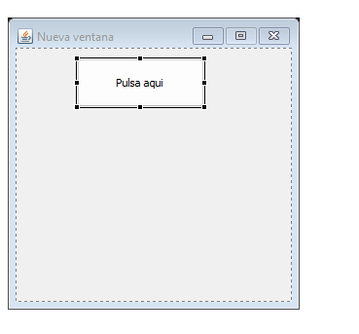
IMPORTANTE: PARA QUE PUEDA TENER FUNCIONALIDAD EL BÓTON, DEBERIA AÑADIR UN LAYOUT, AQUÍ TIENES LA VENTANA CON UN ABSOLUTE LAYOUT
Mi primera ventana
Absolute layout, si redimensionas la ventana, el botón no
Se modificaría su posición

Slide 13
Botones (JButton)
Características:
Los JButton son componentes que permiten al usuario activar una acción o evento al hacer clic en ellos.
Pueden mostrar texto, íconos o una combinación de ambos.
Soportan la personalización de aspectos visuales como el color, el tamaño, y la fuente.
Capacidad para añadir escuchadores de eventos (ActionListener) para manejar acciones específicas cuando el botón es presionado.
Campo de Aplicación:
Uso en formularios para enviar datos, navegar entre pantallas o activar funciones específicas.
En barras de herramientas para ejecutar acciones comunes como guardar, abrir, o cerrar archivos.

Slide 14
Campos de Texto (JTextField y JTextArea)
Características:
JTextField es un campo de entrada de una sola línea que permite al usuario introducir texto corto.
JTextArea es un campo de texto de múltiples líneas, utilizado para la entrada de texto más largo o para mostrar texto en formato de párrafo.
Soportan la selección de texto, edición, y funciones como copiar, cortar, y pegar.
Pueden tener restricciones como número máximo de caracteres o solo permitir la entrada de ciertos tipos de datos (números, letras).
Campo de Aplicación:
Formularios donde se requiere la entrada de datos, como nombres, direcciones de correo electrónico o comentarios.
Áreas de entrada y visualización de texto en aplicaciones como editores de texto, comentarios en foros, o chat.

Slide 15
Etiquetas (JLabel)
Características:
JLabel es un componente simple que se utiliza para mostrar texto o imágenes que no son directamente editables por el usuario.
Se utilizan principalmente para etiquetar otros componentes, como campos de texto, o para mostrar información al usuario.
Soportan la adición de íconos y la alineación de texto (izquierda, derecha, centro).
Campo de Aplicación:
Etiquetado de campos de entrada en formularios, proporcionando contexto al usuario sobre qué datos se espera que ingresen.
Mostrar mensajes estáticos, instrucciones, o descripciones en una interfaz de usuario.

Slide 16
Casillas de Verificación (JCheckBox)
Características:
JCheckBox es un componente que permite al usuario seleccionar o deseleccionar una opción. Se puede utilizar en grupos donde cada opción es independiente de las demás.
Soporta estados "seleccionado" y "no seleccionado", y en algunos casos, un tercer estado "indeterminado".
Puede personalizarse en términos de texto, ícono, y comportamiento.
Campo de Aplicación:
Formularios donde se permite a los usuarios seleccionar múltiples opciones independientes, como en preferencias de usuario o configuraciones.
Confirmaciones y activaciones de funciones opcionales en diálogos y ventanas de configuración.

Slide 17
Botones de Opción (JRadioButton)
Características:
JRadioButton es un componente que permite seleccionar solo una opción dentro de un grupo de botones de opción. Los botones de opción están agrupados utilizando un ButtonGroup.
Útil cuando el usuario debe elegir entre varias opciones mutuamente excluyentes.
Similar a JCheckBox, pero con comportamiento exclusivo dentro del grupo.
Campo de Aplicación:
Formularios donde se requiere que el usuario seleccione solo una opción, como en preguntas de opción múltiple, selección de género, o preferencias exclusivas.
Configuraciones donde una sola opción debe ser activada entre varias disponibles.

Slide 18
Listas (JList)
Características:
JList es un componente que permite mostrar una lista de elementos a partir de la cual el usuario puede seleccionar uno o más ítems.
Soporta selección única, selección múltiple contigua o selección múltiple discontinua.
Los elementos en la lista pueden ser texto, íconos, o cualquier otro objeto representable.
Campo de Aplicación:
Listas de opciones donde el usuario puede seleccionar ítems como categorías, etiquetas, o elementos de menú.
Selección de múltiples elementos para acciones en lote, como seleccionar archivos o elementos en un inventario.

Slide 19
Menús (JMenu, JMenuBar, JMenuItem)
Características:
JMenuBar es un contenedor que organiza JMenu, que a su vez contiene JMenuItem (opciones de menú).
Menús desplegables que organizan acciones y opciones en categorías.
Soportan submenús, íconos junto a las opciones de menú, y teclas de acceso rápido.
Campo de Aplicación:
· Área de Diseño: Espacio visual para arrastrar y soltar componentes, permitiendo un diseño WYSIWYG con sincronización entre vista de diseño y código fuente.
· Paleta de Componentes: Panel que agrupa y categoriza elementos de la interfaz, permitiendo arrastrarlos al área de diseño y facilitando su selección.
· Editor de Propiedades: Panel que muestra y permite modificar propiedades de los componentes, incluyendo texto, color, tamaño, y configuración de eventos.
· Vista de Estructura (Outline View): Muestra la jerarquía de componentes en un árbol, facilitando la navegación, selección y reorganización de elementos.
· Código Fuente y Sincronización: Integra la vista visual con el código Java, sincronizando cambios en tiempo real y permitiendo modificaciones manuales.
· Herramientas de Disposición (Layout Tools): Herramientas para organizar y posicionar componentes con soporte para varios gestores de diseño y vista previa dinámica.

Slide 20
Barras de Progreso (JProgressBar)
Características:
JProgressBar es un componente que visualiza el progreso de una tarea en ejecución, como la carga de un archivo o la finalización de un proceso.
Puede ser determinístico (con valor de progreso definido) o indeterminado (cuando no se conoce el progreso exacto).
Se puede personalizar en términos de orientación (horizontal o vertical), color, y texto de progreso.
Campo de Aplicación:
Indicadores de carga o progreso en aplicaciones donde se ejecutan tareas que toman tiempo, como descargas, instalación de software, o procesamiento de datos.
Visualización del estado de avance en procesos en segundo plano.

Slide 21
Propiedades de los Componentes: Modificación de Propiedades
TEXT
Descripción: Define el texto que se muestra en el componente. Común en componentes como JButton, JLabel, y JTextField.
Modificación: Se puede cambiar utilizando el método setText(String text).
Ejemplo:
JButton button = new JButton();
button.setText("Click Me");
Color de Fondo (background):
Descripción: Determina el color de fondo del componente.
Modificación: Se cambia con el método setBackground(Color color).
Ejemplo:
panel.setBackground(Color.BLUE);
Color de Primer Plano (foreground):
Descripción: Define el color del texto o contenido en primer plano del componente.
Modificación: Se ajusta utilizando setForeground(Color color).
Ejemplo:
label.setForeground(Color.RED);

Slide 22
Propiedades de los Componentes: Modificación de Propiedades
Fuente (font):
Descripción: Especifica la fuente del texto que se muestra en el componente, incluyendo el tipo de letra, tamaño y estilo (negrita, cursiva).
Modificación: Se modifica con el método setFont(Font font).
Ejemplo:
Font font = new Font("Arial", Font.BOLD, 14);
label.setFont(font);
Habilitado (enabled):
Descripción: Determina si el componente está habilitado o deshabilitado para la interacción del usuario.
Modificación: Se puede activar o desactivar con setEnabled(boolean enabled).
Ejemplo:
button.setEnabled(false); // El botón estará deshabilitado

Slide 23
Propiedades de los Componentes: Modificación de Propiedades
Visible (visible):
Descripción: Controla si el componente es visible en la interfaz de usuario.
Modificación: Se establece mediante setVisible(boolean visible).
Ejemplo:
label.setVisible(false); // El componente será invisible
Tamaño (size):
Descripción: Define el tamaño del componente en la interfaz.
Modificación: Se puede ajustar con setSize(int width, int height) o más comúnmente con setPreferredSize(Dimension size).
Ejemplo:
button.setPreferredSize(new Dimension(150, 50));

Slide 24
Modificación de Propiedades en Tiempo de Ejecución
Cambiar el Texto de un Botón al Ser Presionado:
JButton button = new JButton("Click Me");
button.addActionListener(e -> button.setText("Clicked!"));
Cambiar el Color de Fondo de un Panel Basado en una Acción:
JButton colorButton = new JButton("Change Color");
JPanel panel = new JPanel();
colorButton.addActionListener(e -> panel.setBackground(Color.GREEN));
Deshabilitar un Campo de Texto Después de Ingresar Datos:
JTextField textField = new JTextField(20);
JButton submitButton = new JButton("Submit");
submitButton.addActionListener(e -> {
textField.setEnabled(false);
submitButton.setEnabled(false);
});

Slide 25
Personalización Avanzada de Componentes
Además de las propiedades básicas, los componentes pueden ser personalizados de manera más avanzada para ajustar completamente la interfaz a las necesidades específicas:
Bordes (border):
Descripción: Los componentes como JPanel y JLabel pueden tener bordes personalizados para mejorar la apariencia visual.
Modificación: Se ajusta utilizando setBorder(Border border).
Ejemplo:
panel.setBorder(BorderFactory.createLineBorder(Color.BLACK, 2));
Tooltips:
Descripción: Los tooltips proporcionan información adicional cuando el usuario pasa el cursor sobre un componente.
Modificación: Se añade un tooltip con setToolTipText(String text).
Ejemplo:
button.setToolTipText("Click to submit your data");
Iconos en Botones (icon):
Descripción: Los JButton pueden mostrar íconos en lugar de, o junto con, texto.
Modificación: Se agrega un ícono utilizando setIcon(Icon icon).
Ejemplo:
ImageIcon icon = new ImageIcon("path/to/icon.png");
button.setIcon(icon);

Slide 26
Añadir y Eliminar Componentes en la Interfaz
Crear el Componente: Primero, se debe instanciar el componente que se quiere añadir, como un botón, etiqueta, cuadro de texto, etc.
JButton newButton = new JButton("Nuevo Botón");
Configurar el Componente: Se pueden establecer propiedades como el texto, tamaño, color, y añadir eventos si es necesario.
newButton.setSize(100, 50);
newButton.addActionListener(e -> System.out.println("Botón presionado"));
Añadir el Componente al Contenedor: El componente se añade a un contenedor como un JPanel o directamente a un JFrame. Este paso implica utilizar el método add() del contenedor.
panel.add(newButton);
Actualizar la Interfaz: Después de añadir el componente, es importante llamar al método revalidate() y repaint() en el contenedor para que la interfaz se actualice y muestre el nuevo componente correctamente.
panel.revalidate();
panel.repaint();

Slide 27
Añadir y Eliminar Componentes en la Interfaz
Identificar y Eliminar el Componente: Se utiliza el método remove() del contenedor para eliminar un componente específico.
panel.remove(newButton);
Actualizar la Interfaz: Después de eliminar el componente, también se debe llamar a revalidate() y repaint() para que la interfaz se actualice y refleje la eliminación.
panel.revalidate();
panel.repaint();
Alternativa: Eliminar todos los Componentes: Si es necesario eliminar todos los componentes de un contenedor, se puede utilizar removeAll().
panel.removeAll();
panel.revalidate();
panel.repaint();

Slide 28
ENLACE DE COMPONENTES A ORÍGENES DE DATOS
JTable y TableModel:
JTable es un componente que muestra datos en forma de tabla. Los datos de la tabla están gestionados por un TableModel, que es una abstracción del origen de datos.
Ejemplo:
String[] columnNames = {"Nombre", "Edad", "Email"};
Object[][] data = {
{"Juan", 25, "juan@example.com"},
{"Ana", 30, "ana@example.com"},
{"Luis", 22, "luis@example.com"}
};
JTable table = new JTable(data, columnNames);
JScrollPane scrollPane = new JScrollPane(table);
frame.add(scrollPane);

Slide 29
JComboBox y ListModel:
JComboBox puede estar vinculado a un ComboBoxModel, que es una interfaz que define cómo se almacenan y manejan los elementos en la lista desplegable.
Ejemplo:
String[] items = {"Item 1", "Item 2", "Item 3"};
JComboBox<String> comboBox = new JComboBox<>(items);
Aquí, items es el origen de datos para el JComboBox. Cualquier cambio en items puede reflejarse en el combo box.

Slide 30
Actualización Automática con Listeners:
A veces, es necesario que los componentes actualicen su contenido dinámicamente en respuesta a cambios en los datos. Esto se puede lograr utilizando listeners.
Ejemplo:
JTextField textField = new JTextField(20);
String[] data = {"Item 1", "Item 2", "Item 3"};
JComboBox<String> comboBox = new JComboBox<>(data);
textField.addActionListener(e -> {
String input = textField.getText();
comboBox.addItem(input);
});
En este caso, cuando el usuario ingresa un texto y presiona Enter, el JComboBox se actualiza con el nuevo elemento.

Slide 31
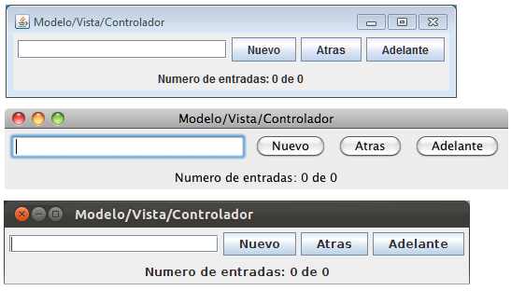
DIVERSOS TIPOS DE CONTENEDORES EN ENTORNOS MULTIPLATAFORMA.
Con la librería Swing es la propia máquina virtual de java la encargada de crear, visualizar y gestionar los elementos gráficos lo que hace que tenga un peor rendimiento porque el S.O siempre gestionará la interfaz de usuario con más eficiencia

Slide 32
Saber más: ComponentUI
Lo que permite manipular la apariencia de un componente es el objeto ComponentUI que realiza todas las tareas de dibujo, manejo de eventos, control de tamaño, etc. Dicho objeto está contenido en la clase abstracta JComponent que es una clase de la que heredan todos los componentes salvo los contenedores principales que son especiales y es otra razón más por la cual el marco de una ventana no se ve afectado en su apariencia.

Slide 33
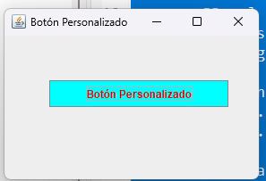
Ejemplo
package interfacesgraficas;
import javax.swing.*;
import java.awt.Color;
public class EjercicioComponentUI extends JFrame {
public static void main(String[] args) {
JFrame frame = new JFrame("Botón Personalizado");
frame.setDefaultCloseOperation(JFrame.EXIT_ON_CLOSE);
JPanel panel = new JPanel();
panel.setLayout(null);
frame.getContentPane().add(panel);
JButton button = new JButton("Botón Personalizado");
button.setBackground(Color.CYAN);
button.setForeground(Color.RED);
// Establecer el tamaño y la ubicación del botón
button.setBounds(50, 50, 200, 30); // (x, y, ancho, alto)
frame.setLocation(300, 300);
frame.setSize(300, 200);
panel.add(button);
frame.setVisible(true);
}
}
1º Llamamos a al objeto color
2º podemos usar son el método setBackGround
Color de fondo
3º setForeground, el color del texto
Notes:
Ejercicio copiado y luego otro ejercicio con 4 botones, y diferentes colores.

Slide 34
COMPONENTES: CARACTERÍSTICAS Y CAMPO DE APLICACIÓN.
Debemos tener en cuenta que los componentes que no actúan como contenedores están diseñados para interactuar con el usuario y poseen un diseño gráfico para mostrar al usuario acorde con su función o campo de aplicación. A este tipo de componentes se les conoce en la jerga de interfaces gráficas como Widgets.

Slide 35
Crear un menu
package menus;
import javax.swing.*;
import java.awt.*;
import java.awt.event.ActionEvent;
import java.awt.event.ActionListener;
public class Ventana8Menu extends JFrame implements ActionListener { //implements es necesario para usar addActionlistener
// La declaración extends JFrame en una clase de
//Java indica que esa clase está heredando o extendiendo la funcionalidad de la clase JFrame
//para poder manejar eventos de acción
private JMenuBar mb = new JMenuBar(); // creamos la barra de menus
private JMenu menu1; //creamos el elemento menu
private JMenuItem mi1; // creamos un item
//metodo constructor
public Ventana8Menu() {
setTitle("Ejemplo de Menú con JFrame"); //titulo a la ventana
setDefaultCloseOperation(JFrame.EXIT_ON_CLOSE);
setLayout(null);
setJMenuBar(mb); //Se agrega la barra de menús a la ventana con setJMenuBar(mb).
menu1 = new JMenu("Clientes");//se crea el elemento del menu clientes
mb.add(menu1); //se agrega a la barra de menus
mi1 = new JMenuItem("Añadir"); //se crea el item
mi1.addActionListener(this); //al utilizar la implementación, nos permite usar directamente
//actionlistener this hace referencia al propio objeto
menu1.add(mi1); //se acrega al menu
}
public void actionPerformed(ActionEvent e) {
Container contentPane = getContentPane(); //agregamos el pane
if (e.getSource() == mi1) { //e.getSource() es un método utilizado en Java para obtener
//el objeto que generó un evento.
contentPane.setBackground(new Color(255, 0, 0)); //cambia el color de la ventana
}
}
public static void main(String[] args) {
SwingUtilities.invokeLater(new Runnable() {
public void run() {
Ventana8Menu formulario1 = new Ventana8Menu(); //creamos la ventana
//no necesitamos usar jframe debido a que lo estamos extendiendo con extends jframe
formulario1.setBounds(10, 20, 300, 200);
formulario1.setVisible(true);
}
});
}
}

Slide 36
Explicación del código
private JMenuBar mb;: Esto declara una variable llamada mb de tipo JMenuBar, que es un componente de interfaz de usuario que se utiliza para crear barras de menús en una aplicación Java.
private JMenu menu1;: De manera similar, esto declara una variable llamada menu1 de tipo JMenu, que representa un elemento de menú en la barra de menús.
private JMenuItem mi1, mi2, mi3;: Esto declara tres variables de tipo JMenuItem llamadas mi1, mi2 y mi3. Los objetos JMenuItem representan elementos de menú individuales que se pueden seleccionar dentro de un menú.
Luego, se crea una instancia de JMenuBar y se almacena en la variable mb con mb = new JMenuBar();. Esto crea una barra de menús que se utilizará en la interfaz gráfica.
A continuación, se llama al método setJMenuBar(mb); para establecer la barra de menús mb como la barra de menús predeterminada de la ventana actual. Esto significa que la barra de menús se mostrará en la parte superior de la ventana.
Se crea una instancia de JMenu con el título "Clientes" y se almacena en la variable menu1 con menu1 = new JMenu("Clientes");. Esto crea un elemento de menú llamado "Clientes" que se agregará a la barra de menús.
Finalmente, el elemento de menú "Clientes" se agrega a la barra de menús con mb.add(menu1);. Esto coloca el menú "Clientes" en la barra de menús, y el menú puede contener otros elementos de menú, como mi1, mi2 y mi3, que aún no se han creado en este fragmento de código.

Slide 37
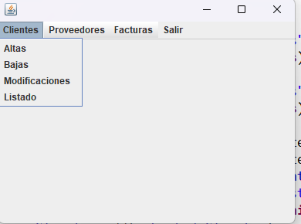
Ejercicio 1
Crea el siguiente ejercicio, un menú con las
Siguientes opciones:
Clientes( altas, bajas, modificaciones, listado)
Proveedores ( altas, bajas, modificaciones, listado)
Facturas (Crear factura, borrar factura, modificar
Factura, listar factura
Salir
Ejercicio 2
Abre con cada opción una ventana diferente en el que
Me ponga en cada ventana un mensaje que diga
POR EJEMPLO, SI ESTAMOS EN ALTAS DE CLIENTES
“ALTAS DE CLIENTES”

Slide 38

EVENTOS; ESCUCHADORES.
Para añadir un evento a un componente hace falta un manejador de evento que es una clase que implementa la interfaz correspondiente al evento que se desea usar o que hereda de la clase abstracta para el mismo propósito que la interfaz.
La interfaz siempre tiene como nombre el propio nombre del evento seguido de la palabra Listener que significa escuchador o oyente porque al actuar como un manejador de eventos está a la espera de ser avisado por el componente como si estuviera escuchando todo el rato los avisos de los componentes que lo tienen añadido.
Curiosamente el método que se usa para añadir el manejador de evento en el componente empieza por add seguido del nombre de la interfaz correspondiente al evento que se desea usar.

Slide 39
Ejemplo
private void abrirDialogo() {
JDialog dialogo = new JDialog(this, "Cuadro de Diálogo", true);
// Contenido del cuadro de diálogo
JLabel etiqueta = new JLabel("Este es un cuadro de diálogo simple.");
JButton botonCerrar = new JButton("Cerrar");
botonCerrar.addActionListener(new ActionListener() {
public void actionPerformed(ActionEvent e) {
dialogo.dispose(); // Cierra el diálogo
}
});
dialogo.setLayout(new BorderLayout());
dialogo.add(etiqueta, BorderLayout.CENTER);
dialogo.add(botonCerrar, BorderLayout.SOUTH);
dialogo.setSize(200, 100);
dialogo.setLocationRelativeTo(this);
dialogo.setVisible(true);
}

Slide 40
Diversos Tipos de Administradores de Diseño (Layout Managers)

Slide 41
Diversos Tipos de Administradores de Diseño (Layout Managers) Layouts en WindowBuilder
Layout | Descripción
BorderLayout | Divide el contenedor en cinco áreas: norte, sur, este, oeste y centro. Los componentes se ajustan al tamaño de su área correspondiente. Ideal para disposiciones simples.
FlowLayout | Coloca los componentes en una fila o columna, según la orientación. Los componentes se ajustan al tamaño preferido y se colocan en la dirección de flujo.
GridLayout | Organiza los componentes en una cuadrícula con un número fijo de filas y columnas. Todos los componentes tienen el mismo tamaño. Ideal para cuadrículas regulares.
CardLayout | Permite alternar entre varios paneles, mostrando uno a la vez. Útil para implementar páginas o paneles de wizard.
GridBagLayout | Ofrece un control detallado del diseño, permitiendo a los componentes ocupar diferentes celdas de una cuadrícula con flexibilidad en su tamaño.
BoxLayout | Coloca los componentes en una fila o columna, pero permite un mayor control sobre el espaciado y el tamaño de los componentes.
GroupLayout | Permite crear diseños más complejos y flexibles mediante una interfaz de estilo fluente. Proporciona un alto grado de control y es adecuado para interfaces de usuario complejas.
SpringLayout | Utiliza restricciones basadas en resortes para definir la posición y el tamaño de los componentes. Es útil para diseños dinámicos y flexibles.

Slide 42
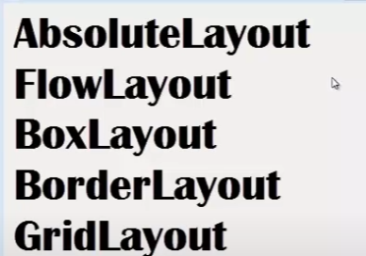
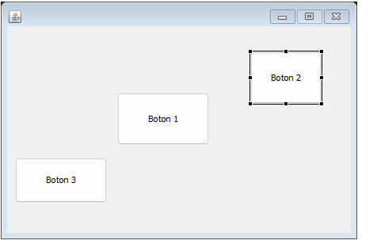
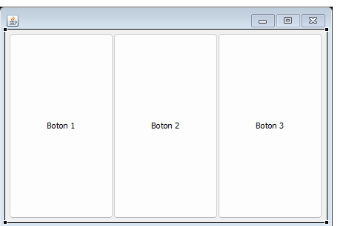
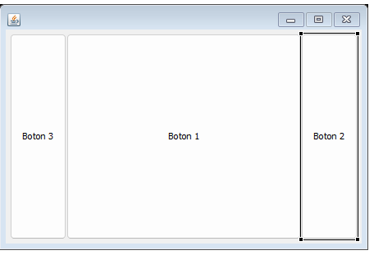
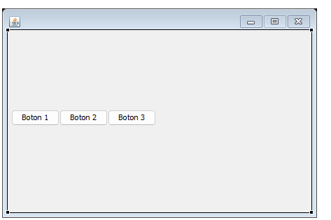
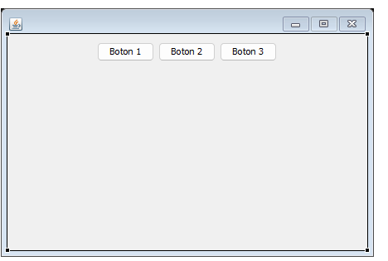
Los más usados
AbsoluteLayout
GridLayout
BoxLayout
BorderLayout
FlowLayout
Notes:
El mismo ejercicio básico con diferentes layout pero en codigo

Slide 43
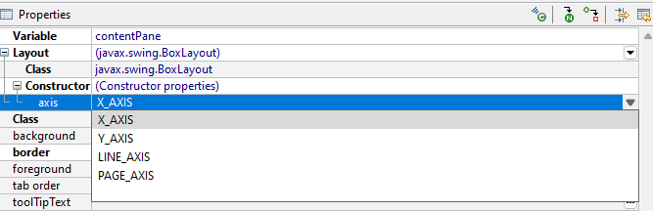
Layout
Cada layout sirve para realizar algo en concreto.
Absolute layout no es redimensionable, es decir responsive
Cada layout tiene unas propiedades, importante el tema de la posición se encuentra en constructor

Slide 44

FlowLayout:
Descripción: Coloca los componentes en una fila, alineándolos de izquierda a derecha. Cuando no hay suficiente espacio en la fila, pasa a la siguiente.
Características:
Alineación horizontal: LEFT, CENTER, RIGHT (predeterminado: CENTER).
Soporte para espaciado entre componentes con setHgap(int hgap) y setVgap(int vgap).
Uso Típico: Barras de herramientas, paneles con botones o componentes similares en tamaño.

Slide 45

BorderLayout:
Descripción: Divide el contenedor en cinco regiones: NORTH, SOUTH, EAST, WEST, y CENTER. Cada región puede contener un solo componente.
Características:
El componente en la región CENTER se expande para ocupar todo el espacio sobrante.
Las regiones NORTH y SOUTH se expanden horizontalmente, mientras que las regiones EAST y WEST se expanden verticalmente.
Uso Típico: Diseño de ventanas principales donde se necesita organizar la interfaz en áreas definidas, como encabezados, pies de página y barras laterales.

Slide 46

GridLayout:
Descripción: Organiza los componentes en una cuadrícula con un número fijo de filas y columnas, distribuyendo los componentes uniformemente.
Características:
Todos los componentes tienen el mismo tamaño.
Configurable con setRows(int rows) y setColumns(int cols).
Soporta espaciado entre componentes con setHgap(int hgap) y setVgap(int vgap).
Uso Típico: Tablas de datos, paneles de botones donde se requiere una disposición uniforme.

Slide 47

CardLayout:
Descripción: Organiza los componentes como si fueran tarjetas apiladas unas sobre otras, mostrando solo una tarjeta a la vez.
Características:
Ideal para interfaces con "pantallas" o "vistas" que cambian en respuesta a la interacción del usuario.
Métodos como show(Container parent, String name) permiten cambiar entre las tarjetas.
Uso Típico: Asistentes, aplicaciones con múltiples vistas dentro de la misma ventana.

Slide 48

GridBagLayout:
Descripción: Un administrador de diseño altamente flexible que permite colocar componentes en una cuadrícula, pero con la capacidad de que cada celda tenga un tamaño diferente.
Características:
Permite especificar el ancho, alto y posición de los componentes de forma muy detallada.
Uso de GridBagConstraints para controlar la disposición, anclaje y relleno de los componentes.
Uso Típico: Diseños complejos donde se necesita control preciso sobre el tamaño y posición de los componentes.

Slide 49

BoxLayout:
Descripción: Organiza los componentes en una sola fila o columna, alineándolos horizontalmente o verticalmente.
Características:
Soporta alineación específica de componentes con setAlignmentX() y setAlignmentY().
A menudo utilizado junto con Box para crear espacios y rellenos entre componentes.
Uso Típico: Paneles de control, barras de menús, o listas de opciones donde la alineación es importante.

Slide 50
Administradores por Defecto Asociados a Cada Contenedor
JPanel:
Administrador por Defecto: FlowLayout
Descripción: Los componentes añadidos a un JPanel se alinean de forma horizontal por defecto, fluyendo de izquierda a derecha.
JFrame:
Administrador por Defecto: BorderLayout
Descripción: La ventana principal (JFrame) utiliza BorderLayout, lo que permite organizar componentes en las regiones NORTH, SOUTH, EAST, WEST y CENTER.
JScrollPane:
Administrador por Defecto: ScrollPaneLayout
Descripción: Los componentes añadidos a un JScrollPane son gestionados para proporcionar barras de desplazamiento si el contenido excede el área visible.
JDialog:
Administrador por Defecto: BorderLayout
Descripción: Similar a JFrame, JDialog utiliza BorderLayout, facilitando la organización de la interfaz de diálogo en regiones.

Slide 51

Asociación de acciones a eventos. Programación de eventos

Slide 52
Conceptos Clave en la Programación de Eventos
Evento:
Un evento es cualquier acción o suceso que ocurre en la interfaz de usuario y que puede ser detectado por el programa. Ejemplos de eventos incluyen clics de botón, pulsaciones de teclas, movimientos del ratón, y cambios en un componente.
Fuente del Evento:
La fuente del evento es el componente que genera el evento. Por ejemplo, un botón (JButton) puede ser la fuente de un evento de clic.
Listener (Escuchador):
Un listener es un objeto que "escucha" un tipo de evento y responde a él ejecutando un bloque de código cuando el evento ocurre. Los listeners se asocian con componentes para manejar eventos específicos.
Manejador de Eventos (Event Handler):
Es el bloque de código que se ejecuta cuando un listener detecta un evento. Este código define la acción que debe realizarse en respuesta al evento.

Slide 53
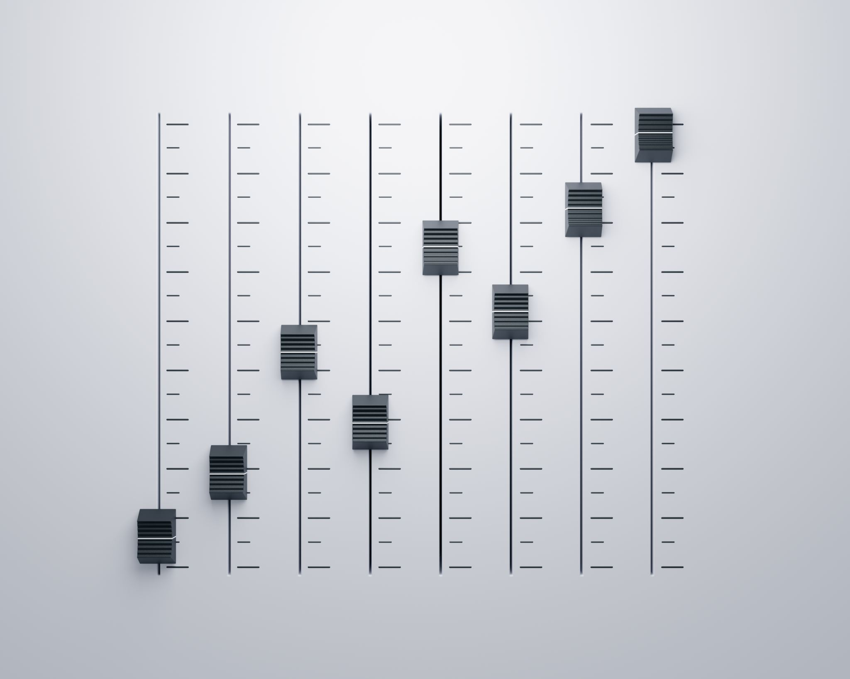
ActionEvent y ActionListener:
Descripción: Utilizado para manejar eventos de acción, como clics de botón o la selección de una opción en un menú.
Uso:
JButton button = new JButton("Click Me");
button.addActionListener(new ActionListener() {
@Override
public void actionPerformed(ActionEvent e) {
System.out.println("Botón clickeado");
}
});

Slide 54

MouseEvent y MouseListener:
Descripción: Maneja eventos relacionados con el ratón, como clics, entradas y salidas del ratón en un componente, y movimiento del ratón.
Uso:
JPanel panel = new JPanel();
panel.addMouseListener(new MouseAdapter() {
@Override
public void mouseClicked(MouseEvent e) {
System.out.println("Mouse clicked at: " + e.getX() + ", " + e.getY());
}
});

Slide 55

KeyEvent y KeyListener:
Descripción: Utilizado para manejar eventos de teclado, como la pulsación y liberación de teclas.
Uso:
JTextField textField = new JTextField(20);
textField.addKeyListener(new KeyAdapter() {
@Override
public void keyPressed(KeyEvent e) {
System.out.println("Key pressed: " + e.getKeyChar());
}
});

Slide 56

FocusEvent y FocusListener:
Descripción: Maneja eventos relacionados con el enfoque de los componentes, como cuando un componente gana o pierde el enfoque.
Uso:
JTextField textField = new JTextField(20);
textField.addFocusListener(new FocusAdapter() {
@Override
public void focusGained(FocusEvent e) {
System.out.println("TextField gained focus");
}
});

Slide 57

WindowEvent y WindowListener:
Descripción: Utilizado para manejar eventos de ventana, como abrir, cerrar, minimizar, o maximizar una ventana.
Uso:
JFrame frame = new JFrame("Window Event Example");
frame.addWindowListener(new WindowAdapter() {
@Override
public void windowClosing(WindowEvent e) {
System.out.println("Window is closing");
System.exit(0);
}
});

Slide 58

Implementación de Listeners: Clases Anónimas y Expresiones Lambda
Clases Anónimas:
Descripción: Utilizadas cuando se necesita una implementación rápida de un listener sin la necesidad de crear una clase separada.
Ejemplo:
JButton button = new JButton("Click Me");
button.addActionListener(new ActionListener() {
@Override
public void actionPerformed(ActionEvent e) {
System.out.println("Botón clickeado");
}
});

Slide 59

Expresiones Lambda:
Descripción: Simplifica la sintaxis de los listeners cuando se utiliza con interfaces funcionales (interfaces con un solo método abstracto), como ActionListener.
Ejemplo:
JButton button = new JButton("Click Me");
button.addActionListener(e -> System.out.println("Botón clickeado"));

Slide 60
Manejando Múltiples Eventos
Es común que un componente necesite manejar múltiples tipos de eventos. Para ello, se pueden agregar diferentes listeners al mismo componente:
Ejemplo:
JButton button = new JButton("Click Me");
// Manejo de ActionEvent
button.addActionListener(e -> System.out.println("Button clicked"));
// Manejo de MouseEvent
button.addMouseListener(new MouseAdapter() {
@Override
public void mouseEntered(MouseEvent e) {
System.out.println("Mouse entered button area");
}
});

Slide 61
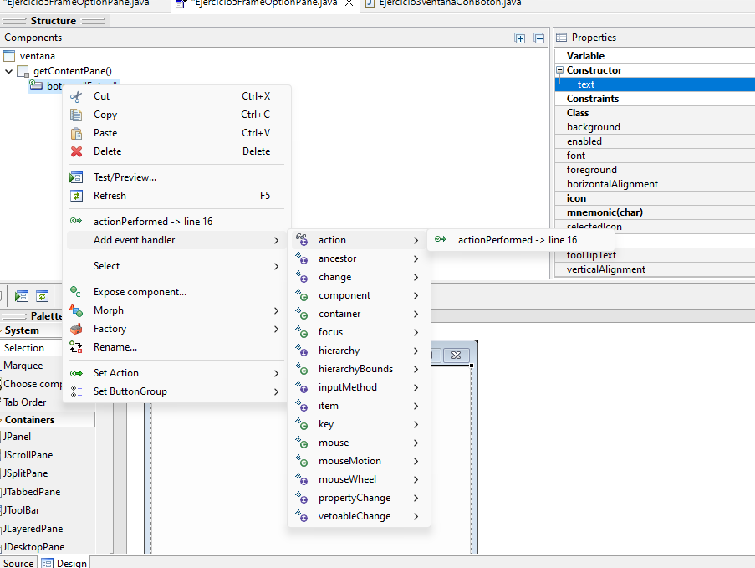
Añadir actionPerformed
Esto nos va a permitir
Que al pulsar
El botón haga algo, lo que
Le programemos.

Slide 62
Sabias que: El hilo de despacho de eventos
El "hilo de despacho de eventos" (Event Dispatch Thread o EDT, en inglés) es un concepto importante en la programación de interfaces de usuario en Java, especialmente en el contexto de la biblioteca Swing. El EDT es un hilo dedicado que se utiliza para gestionar eventos de interfaz de usuario, como clics de ratón, pulsaciones de teclas y actualizaciones de componentes gráficos
Notes:
Realizar dos ejercicios más con diferentes

Slide 63
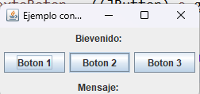
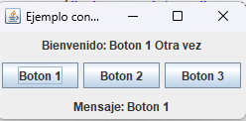
Ejercicio 1
Realiza este ejercicio en el que tenemos hasta tres jpane, en
Bienvenido tiene que aparecer también el siguiente texto.
Ejercicio 2
Vamos a modificar el ejercicio anterior y vamos a hacer que los tres botones, llamen cada uno a una nueva ventana
donde ponga has pulsado la ventana 1, ventana 2, ventana 3 en cada una de las ventanas.

Slide 64
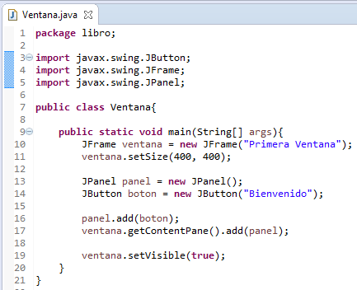
Ejemplo
Creamos una instancia del contenedor JPanel después creamos una instancia del componente JButton que representa un botón y lo añadimos al JPanel con el método add.
Ahora solo falta agregar nuestro JPanel al contenedor principal del JFrame para obtenerlo usamos el método getContentPane y con eso obtendremos el contenedor del JFrame para después añadirle el JPanel con su método add.
Importante que setVisible esté en true, para que sea visible.

Slide 65
Importante
1ºEn el caso del contenedor principal JFrame es necesario configurar que cuando se pulse en el botón de cierre de ventana desde su marco de ventana acabe matando al proceso de la aplicación:
frame.setDefaultCloseOperation(JFrame.EXIT_ON_CLOSE);
Frame sería en este caso una variable de tipo Jframe
2º el ´método pack() se usa para ajustar el tamaño de la ventana al contenido de la misma. Por ejemplo si hemos usado un tamaño preferido con setPreferredSize.
3º Podemos configurar las coordenadas de la ventana usando el método setlocation(x,y), en donde las posiciones 0,0, corresponden a la esquina superior izquierda.

Slide 66

Ejercicio
Crea una ventana con cuatro botones, la ventana tendrá que estar en el centro, y cada botón se llamara derecha, izquierda, arriba y abajo
Cada botón al pulsarlo pondrá la ventana en diferentes localizaciones.

Slide 67

Diálogos modales y no modales

Slide 68
Un diálogo modal es una ventana que bloquea la interacción con la ventana principal (y otras ventanas de la aplicación) hasta que el diálogo sea cerrado. Mientras el diálogo modal esté abierto, el usuario no puede interactuar con ninguna otra parte de la aplicación
Ejemplo en Java (Swing):
JOptionPane.showMessageDialog(frame, "Este es un diálogo modal", "Diálogo Modal", JOptionPane.INFORMATION_MESSAGE);
En este ejemplo, se crea un cuadro de diálogo modal utilizando JOptionPane. Este diálogo bloqueará la ventana principal (frame) hasta que el usuario cierre el diálogo.
Creación Manual de un JDialog Modal:
JDialog dialog = new JDialog(frame, "Diálogo Modal", true); // 'true' indica que es modal
dialog.setSize(300, 200);
dialog.setDefaultCloseOperation(JDialog.DISPOSE_ON_CLOSE);
dialog.setVisible(true);
Aquí, true en el constructor de JDialog especifica que el diálogo es modal.

Slide 69
Diálogos No Modales
Interacción Paralela: El usuario puede continuar trabajando en la ventana principal o en otras partes de la aplicación
JDialog dialog = new JDialog(frame, "Diálogo No Modal", false); // 'false' indica que es no modal
dialog.setSize(300, 200);
dialog.setDefaultCloseOperation(JDialog.DISPOSE_ON_CLOSE);
dialog.setVisible(true);
Aquí, false en el constructor de JDialog especifica que el diálogo es no modal.

Slide 70
CLASE JDIALOG
La clase JDialog cuenta con los métodos setModalityType y setModalExclusionType para configurar la forma en la que se comportará la ventana secundaria modal con respecto a las demás ventanas teniendo en cuenta la configuración del propietario entre otras cosas.
Estos métodos se les pasa un valor contenido en la clase enumerada ModalityType y ModalExclusionType respectivamente. Para saber qué configuración otorga cada valor de la clase enumerada consulte la API de Java.

Slide 71
La clase JFileChooser
La clase JFileChooser nos permite crear un objeto que por medio de la invocación del método adecuado nos muestra un cuadro de diálogo modal para abrir un fichero (método showOpenDialog), para guardar un fichero (método showSaveDialog) y para seleccionar un fichero pero con un texto de botón personalizado que se lo tendremos que pasar como parámetro (método showDialog). A estos métodos hay que pasarle el componente padre para que se muestre la ventana justo encima de este o puedes poner null y se mostrará en el centro de la pantalla.
El método que usemos nos devolverá un valor que podremos comparar con una serie de constantes de la clase JFileChooser para saber si se llegó a pulsar el botón para aceptar o el de cancelar o simplemente ocurrió un error. Para ello podemos usar las constantes APPROVE_OPTION, CANCEL_OPTION y ERROR_OPTION respectivamente.

Slide 72
Existen tres tipos de botones que serían YES_NO_OPTION, YES_NO_CANCEL_OPTION, o OK_CANCEL_OPTION. En nuestro ejemplo se mostrará una ventana con los botones Yes, No y Cancel. Al tomar una decisión y pulsar uno de los botones el método showConfirmDialog nos devolverá un valor que representa nuestra elección donde 0 es el primer botón, 1 el siguiente botón y así sucesivamente hasta llegar al número de botones menos uno. Por tanto, el botón Yes es el 0, el botón No es el 1 y el botón Cancel es el 2.
Con el método showOptionDialog podemos hacer lo mismo, pero personalizando el nombre de los botones. Se usaría igual que el anterior, pero usando dos parámetros más:

Slide 73
SHOWINPUTDIALOG
Una vez más la clase JOptionPane nos permite generar un cuadro de diálogo que nos permita obtener la entrada de datos de un usuario. El método static usado es showInputDialog y a continuación veremos un ejemplo con el método sobrecargado más completo que tiene este método.

Slide 74

Eventos: escuchadores

Slide 75
Tipo de Escuchador | Descripción | Métodos Comunes
ActionListener | Maneja acciones sobre un componente, como hacer clic en un botón. | actionPerformed
FocusListener | Captura eventos de enfoque, cuando un componente gana o pierde el foco. | focusGained, focusLost
TextListener | Detecta cambios en el valor del texto, a menudo utilizado con TextField. | textValueChanged
KeyListener | Controla eventos de teclado, como pulsaciones de teclas y liberaciones. | keyPressed, keyReleased, keyTyped
MouseListener | Maneja eventos del ratón, como clics y entradas/salidas en un componente. | mouseClicked, mousePressed, mouseReleased, mouseEntered, mouseExited
MouseMotionListener | Captura eventos de movimiento del ratón, sin clic o con arrastrar. | mouseMoved, mouseDragged
WindowListener | Controla eventos de ventana, como cerrar, minimizar o maximizar ventanas. | windowOpened, windowClosing, windowClosed, windowIconified, windowDeiconified, windowActivated, windowDeactivated

Slide 76

EVENTOS: ESCUCHADORES
Un evento en Java es un objeto que representa una acción ocurrida en la aplicación, generalmente como resultado de la interacción del usuario. Los eventos son generados por componentes de la interfaz gráfica, como botones, ventanas, o campos de texto.

Slide 77
¿Qué son los Escuchadores (Listeners) en Java?
Un escuchador (listener) es una interfaz o clase que define métodos que responden a eventos específicos. Los escuchadores están asociados con componentes de la interfaz de usuario y esperan a que ocurran eventos para ejecutar el código correspondiente.
Uso:
ActionListener se utiliza para manejar eventos de acción, como cuando se hace clic en un botón.
Ejemplo:
import javax.swing.*;
import java.awt.event.*;
public class EjemploActionListener {
public static void main(String[] args) {
JFrame frame = new JFrame("Ejemplo ActionListener");
JButton button = new JButton("Haz clic aquí");
// Registrar el escuchador
button.addActionListener(new ActionListener() {
@Override
public void actionPerformed(ActionEvent e) {
System.out.println("Botón clickeado");
}
});
frame.add(button);
frame.setSize(300, 200);
frame.setDefaultCloseOperation(JFrame.EXIT_ON_CLOSE);
frame.setVisible(true);
}
}

Slide 78
MouseListener (para MouseEvent)
MouseListener se utiliza para manejar eventos relacionados con el ratón, como clics, entradas y salidas del ratón en un componente.
Ejemplo:
import javax.swing.*;
import java.awt.event.*;
public class EjemploMouseListener {
public static void main(String[] args) {
JFrame frame = new JFrame("Ejemplo MouseListener");
JPanel panel = new JPanel();
// Registrar el escuchador
panel.addMouseListener(new MouseAdapter() {
@Override
public void mouseClicked(MouseEvent e) {
System.out.println("Mouse clickeado en posición: " + e.getX() + ", " + e.getY());
}
});
frame.add(panel);
frame.setSize(300, 200);
frame.setDefaultCloseOperation(JFrame.EXIT_ON_CLOSE);
frame.setVisible(true);
}
}

Slide 79
KeyListener (para KeyEvent)
Uso:
KeyListener se utiliza para manejar eventos de teclado, como la pulsación y liberación de teclas.
Ejemplo:
import javax.swing.*;
import java.awt.event.*;
public class EjemploKeyListener {
public static void main(String[] args) {
JFrame frame = new JFrame("Ejemplo KeyListener");
JTextField textField = new JTextField(20);
// Registrar el escuchador
textField.addKeyListener(new KeyAdapter() {
@Override
public void keyPressed(KeyEvent e) {
System.out.println("Tecla presionada: " + e.getKeyChar());
}
});
frame.add(textField);
frame.setSize(300, 200);
frame.setDefaultCloseOperation(JFrame.EXIT_ON_CLOSE);
frame.setVisible(true);
}
}

Slide 80
WindowListener (para WindowEvent)
Uso:
WindowListener maneja eventos de ventana, como abrir, cerrar, minimizar o maximizar la ventana.
Ejemplo:
import javax.swing.*;
import java.awt.event.*;
public class EjemploWindowListener {
public static void main(String[] args) {
JFrame frame = new JFrame("Ejemplo WindowListener");
// Registrar el escuchador
frame.addWindowListener(new WindowAdapter() {
@Override
public void windowClosing(WindowEvent e) {
System.out.println("Ventana cerrándose");
System.exit(0);
}
});
frame.setSize(300, 200);
frame.setVisible(true);
}
}

Slide 81
ALTERNATIVAS A WINDOWSBUILDER
JavaFX Scene Builder:
JavaFX es una plataforma moderna para construir aplicaciones de escritorio en Java. Puedes usar JavaFX Scene Builder para diseñar interfaces gráficas de usuario de manera visual. Este es un programa independiente, pero puedes integrarlo fácilmente con Eclipse.
SWT (Standard Widget Toolkit) con JFace:
SWT es un conjunto de bibliotecas para la creación de interfaces gráficas en Java y es utilizado por Eclipse. Puedes utilizar JFace, una capa de abstracción sobre SWT, para simplificar la creación de interfaces de usuario.
Java Swing:
Aunque Swing es más antiguo, sigue siendo una opción viable para el desarrollo de interfaces gráficas en Java. Puedes utilizar NetBeans GUI Builder o IntelliJ IDEA para diseñar interfaces gráficas de usuario de manera visual.
Eclipse e4:
Eclipse e4 es un framework más moderno para el desarrollo de aplicaciones RCP (Rich Client Platform) en Eclipse. Proporciona una arquitectura más moderna y flexible para la creación de interfaces de usuario.
JavaFX con Scene Builder en IntelliJ IDEA:
IntelliJ IDEA es otra popular IDE para Java y tiene un buen soporte para JavaFX. Puedes utilizar Scene Builder con IntelliJ IDEA para diseñar interfaces gráficas de usuario de forma visual.

